Slide 1
IDeRBlog to school (ts)
Länder-übergreifendes Projekt
im Rahmen des Digitalpakts
Saarland/
Nordrhein-Westfalen

Slide 2
Programm
Mediennutzung
Warum bloggen?
Projekt IDeRBlog ts
Ziele IDerBlog ts

Slide 3
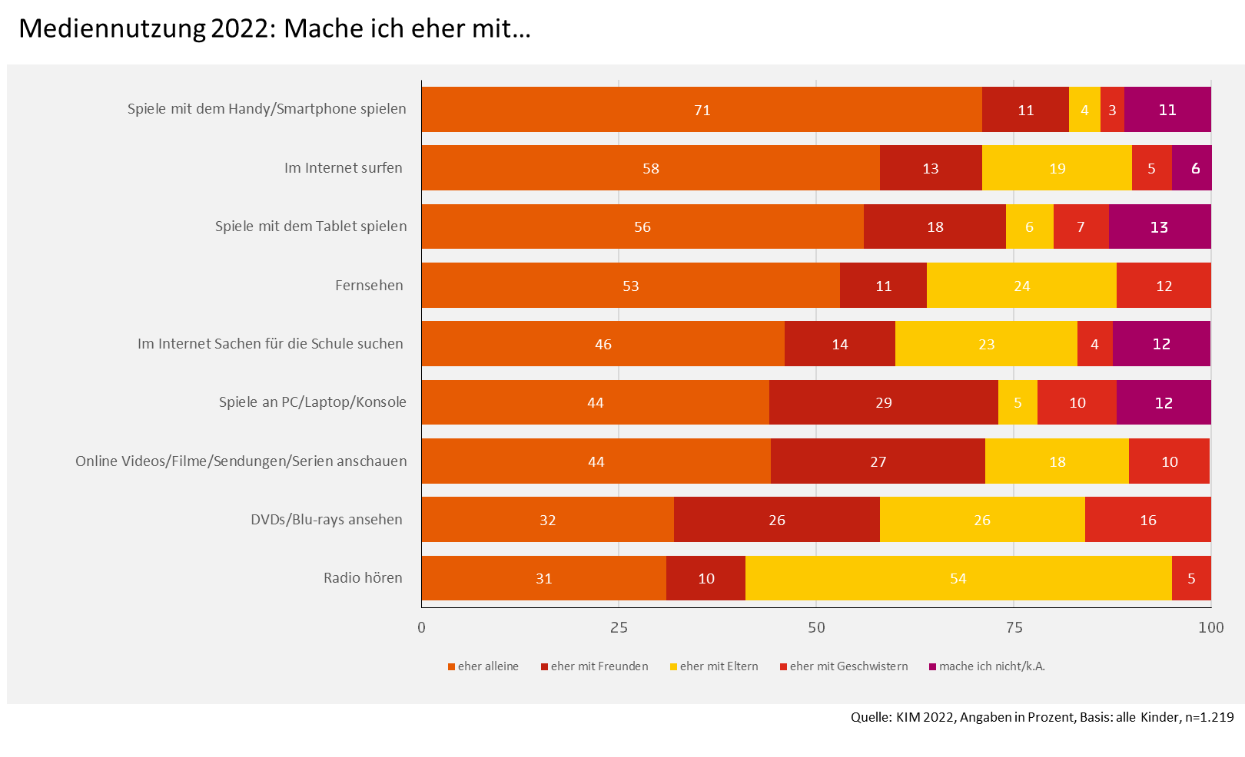
Mediennutzung Kinder (6-13 Jahre)

Slide 4
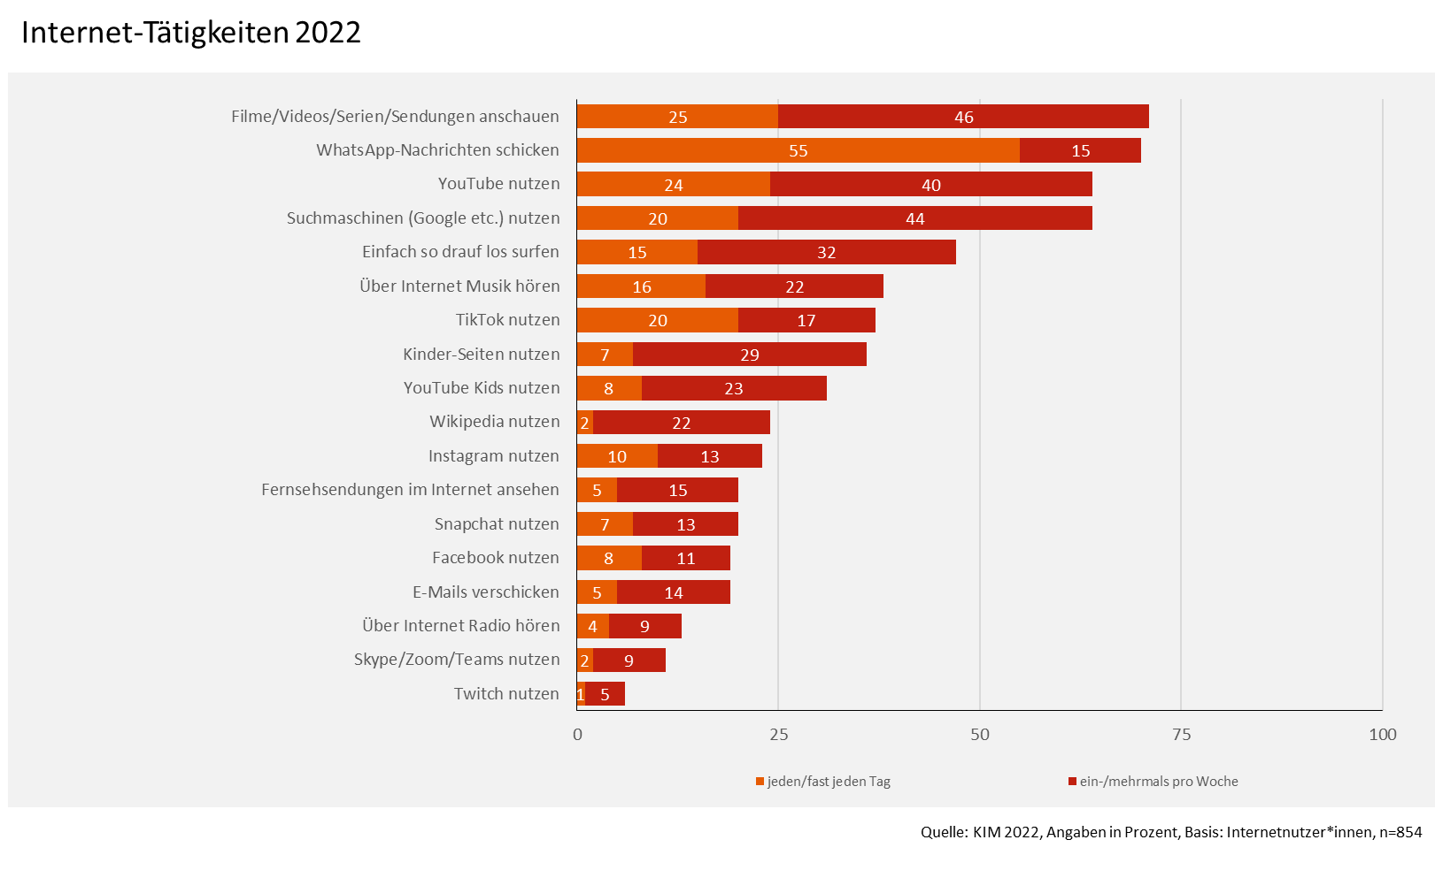
Mediennutzung Kinder (6-13 Jahre)

Slide 5
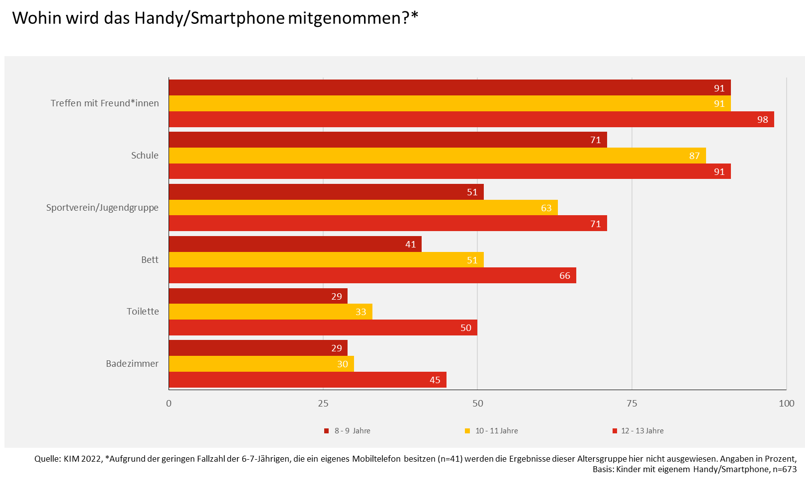
Mediennutzung Kinder (6-13 Jahre)

Slide 6
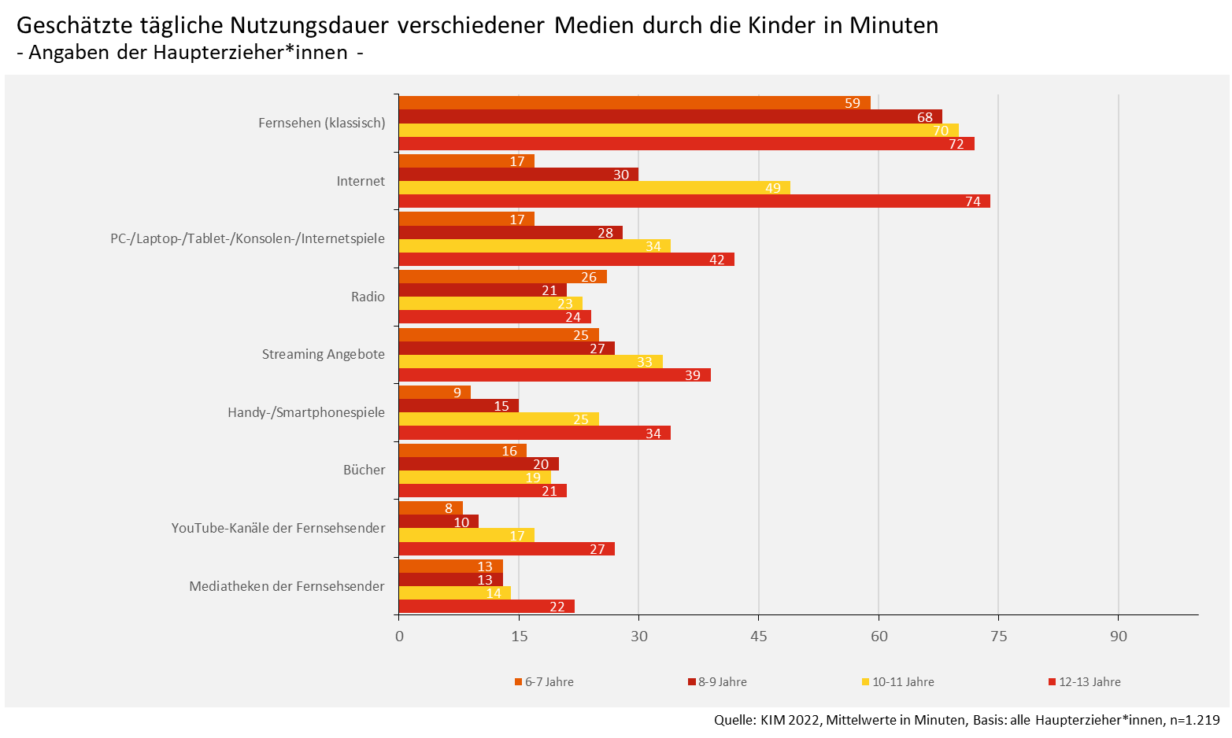
Mediennutzung Kinder (6-13 Jahre)

Slide 7
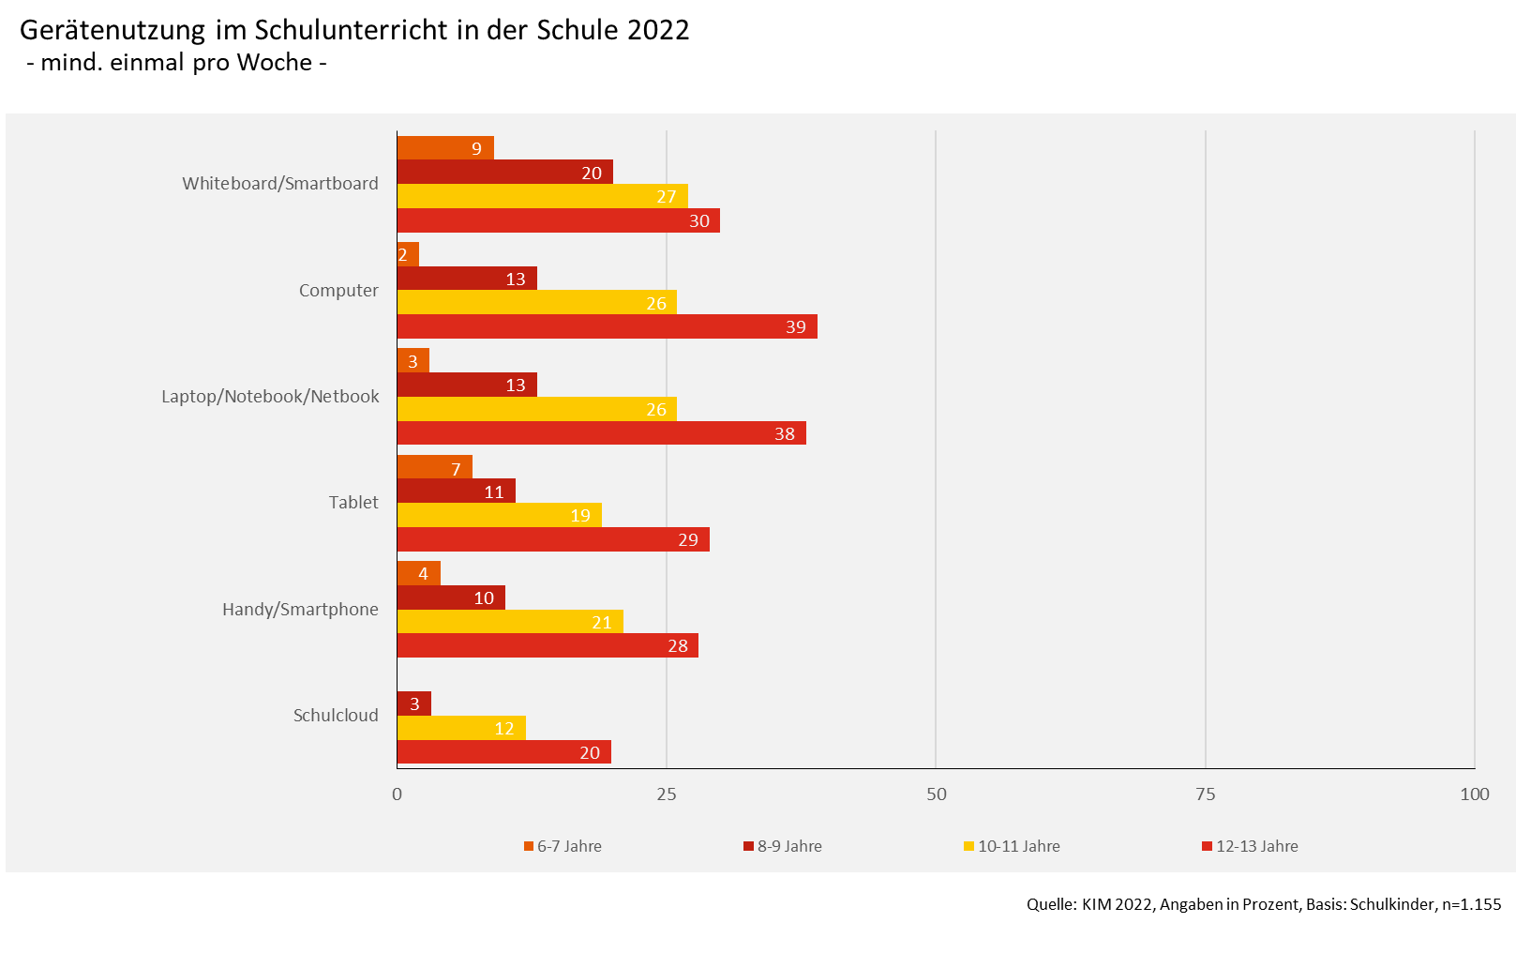
Mediennutzung Kinder (6-13 Jahre)

Slide 8
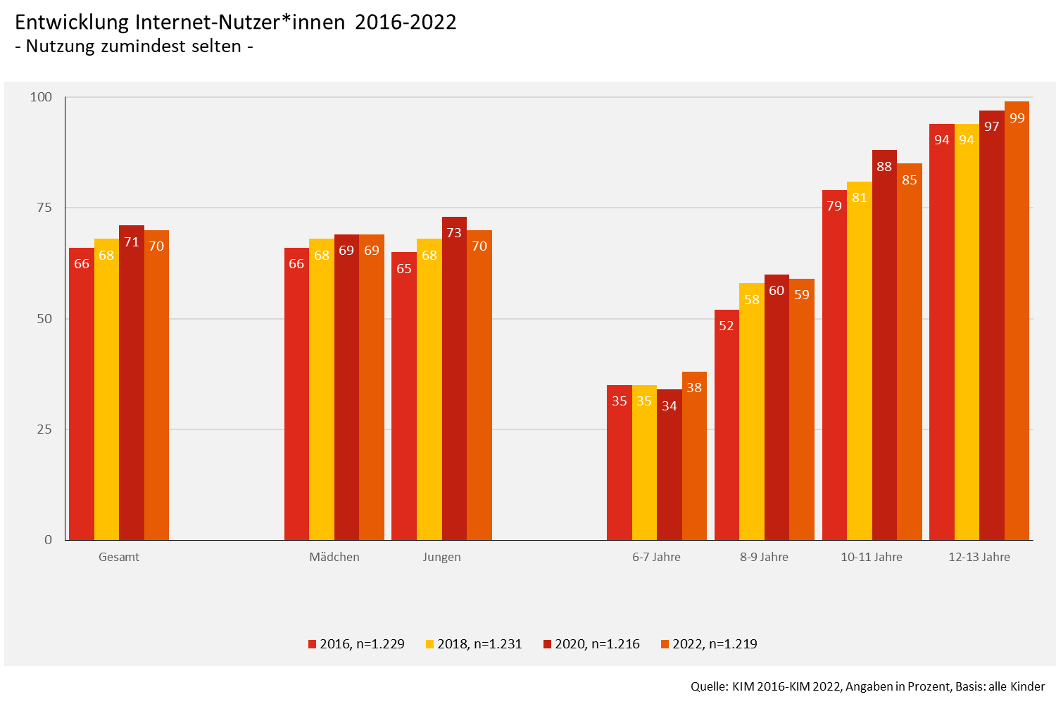
Mediennutzung Kinder (6-13 Jahre)

Slide 9
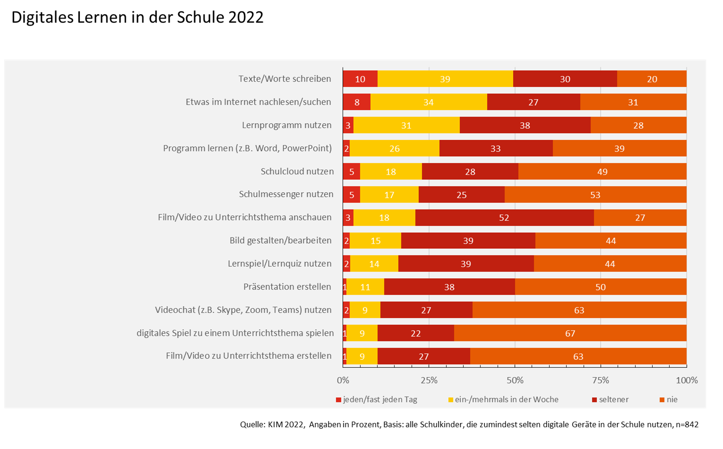
Mediennutzung Kinder (6-13 Jahre)

Slide 10
Warum bloggen?
Motivation der Schüler nutzen

Slide 11
Warum bloggen?
Motivation der Schüler nutzen
Chance für Schüler, andere Zugänge zum Schreiben zu benutzen

Slide 12
Warum bloggen?
Motivation der Schüler nutzen
Chance für Schüler, andere Zugänge zum Schreiben zu benutzen
Intensivierung durch Individualisierung

Slide 13
Warum bloggen?
Motivation der Schüler nutzen
Chance für Schüler, andere Zugänge zum Schreiben zu benutzen
Intensivierung durch Individualisierung
Aufbau von Medienkompetenz (Passwort, Was schreibe ich im Internet?, …)

Slide 14
Warum bloggen?
Motivation der Schüler nutzen
Chance für Schüler, andere Zugänge zum Schreiben zu benutzen
Intensivierung durch Individualisierung
Aufbau von Medienkompetenz (Passwort, Was schreibe ich im Internet?, …)
Einbeziehung der Eltern

Slide 15
Vorstellung IDeRBlog ts

Slide 16
Indiviuell DifferEnziert Richtig schreiben
to school
Schülerinnen und Schüler bloggen
www.iderblog.eu

Slide 17
Indiviuell DifferEnziert Richtig schreiben
to school
Schülerinnen und Schüler bloggen
Korrektur & Fehleranalyse durch intelligentes Wörterbuch
www.iderblog.eu

Slide 18
Indiviuell DifferEnziert Richtig schreiben
to school
Schülerinnen und Schüler bloggen
Korrektur & Fehleranalyse durch intelligentes Wörterbuch
Rückmeldung an Lehrerinnen und Lehrer
www.iderblog.eu

Slide 19
Indiviuell DifferEnziert Richtig schreiben
to school
Schülerinnen und Schüler bloggen
Korrektur & Fehleranalyse durch intelligentes Wörterbuch
Rückmeldung an Lehrerinnen und Lehrer
Rückmeldung an Schülerinnen und Schüler & Zuordnung von individuellen Übungskursen
www.iderblog.eu

Slide 20
Indiviuell DifferEnziert Richtig schreiben
to school
Veröffentlichung des Blogs innerhalb der Klasse
Veröffentlichung erfolgt nach Prüfung des Textes durch die Schülerin oder den Schüler
Schülerinnen und Schüler können Texte der Mitschüler lesen & kommentieren
www.iderblog.eu

Slide 21
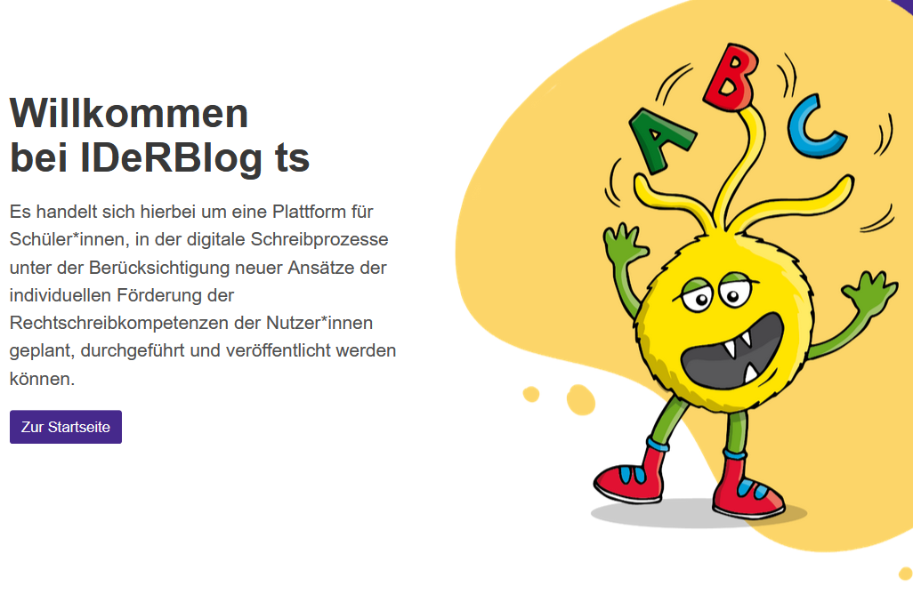
Anmeldung
Registrierung des Schülers durch den Lehrer
Anmeldung ohne personenbezogene Daten möglich

Slide 22
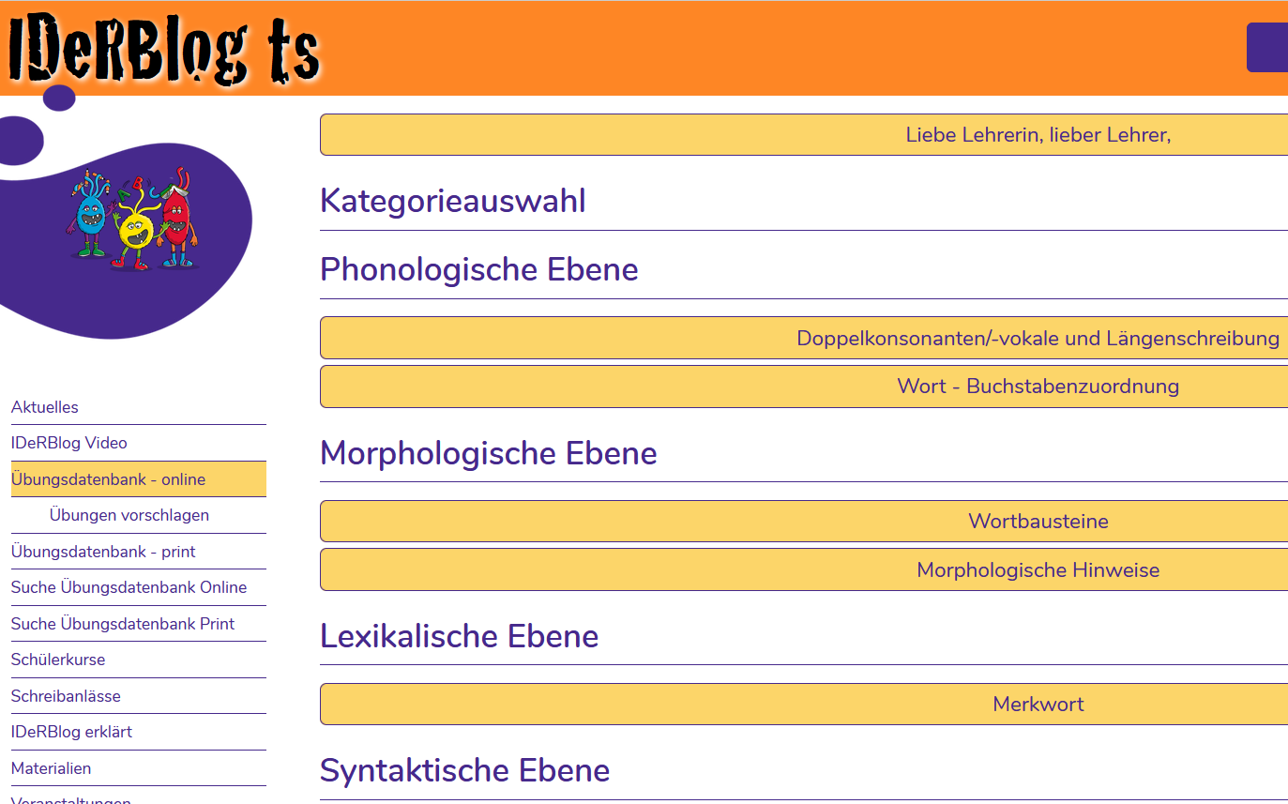
Online Übungen
Arbeitsblätter zum Ausdrucken
Rechtschreibkurse
kostenlos & ohne Anmeldung zugänglich

Slide 23
Online Übungen
Arbeitsblätter zum Ausdrucken
Rechtschreibkurse
kostenlos & ohne Anmeldung zugänglich

Slide 24
zahlreiche Übungs-materialien
frei im Internet zugänglich
selbstgesteuertes, freiwilliges Lernen
erhöhte Schreibmotivation
erhöhte Lesekompetenz & -motivation
Aneignung interkulturelles Wissen

Slide 25
Ziele IDeRBlog ts

Slide 26
Ziele IDeRBlog ts
Anbindung per Single-Sign-On an die in den beteiligten Bundesländern eingeführten Identitätsmanagement-systeme an die Plattform IDeRBlog ts

Slide 27
Ziele IDeRBlog ts
Anbindung per Single-Sign-On an die in den beteiligten Bundesländern
eingeführten Identitätsmanagementsysteme an die Plattform IDeRBlog ts
Weiterentwicklung und Umgestaltung des User Interface (Benutzerober-fläche)

Slide 28
Ziele IDeRBlog ts
Anbindung per Single-Sign-On an die in den beteiligten Bundesländern eingeführten Identitätsmanagementsysteme an die Plattform IDeRBlog ts
Weiterentwicklung und Umgestaltung des User Interface (Benutzerober-fläche)
Erweiterung des Wörterbuchs

Slide 29
Ziele IDeRBlog ts
Anbindung per Single-Sign-On an die in den beteiligten Bundesländern eingeführten Identitätsmanagementsysteme an die Plattform IDeRBlog ts
Weiterentwicklung und Umgestaltung des User Interface ( Benutzerober-fläche)
Erweiterung des Wörterbuchs
Evaluationen

Slide 30
Ziele IDeRBlog ts
Anbindung per Single-Sign-On an die in den beteiligten Bundesländern eingeführten Identitätsmanagementsysteme an die Plattform IDeRBlog ts
Weiterentwicklung und Umgestaltung des User Interface (Benutzerober-fläche)
Erweiterung des Wörterbuchs
Evaluationen
Wissenschaftliche Begleitung

Slide 31
Fragen und Anmerkungen?
Michael Gros
info@iderblog.eu
+49 (0) 681-501-6630

Slide 32
Vielen Dank für Ihre Aufmerksamkeit!

Slide 33
Bildnachweis
Wenn nicht anders angegeben handelt es sich bei den Bildern um Screenshots der Seite IDeRBlog.eu
Diese stehen unter Creative Commons Lizenz

